Slide 1
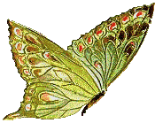
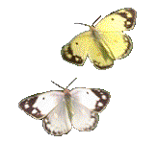


Мой университет – www.moi-mummi.ru
УТРО В ЛЕСУ
(коллективная работа по бисероплетению способом параллельного низания)
Авторы:
Никитенко Екатерина Александровна- педагог дополнительного образования детей МБОУ ДОД ЦДОД № 5
г. Красноярск,
Блинникова Наталья Григорьевна- методист МБОУ ДОД ЦДОД № 5 г. Красноярск

Slide 2
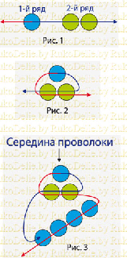
Параллельное низание-
Это самая распространенная техника бисероплетения, которую чаще всего используют для выполнения цветов, листьев, браслетов, сувениров в виде фигурок различных животных. Метод состоит в том, что на один конец нити (проволоки) нанизывают бусинки для очередного ряда. Затем через них пропускают второй конец нити навстречу первому.

Slide 3
Бабочка.
Верхние и нижние крылышки бабочки плетутся отдельно.
1. Плетение из бисера нижнего крылышка бабочки
Для изготовления нижнего крылышка нам понадобится 60 см. проволоки (для более крупного бисера понадобится более длинная проволока). Нанизываем на проволоку одну бисеринку и располагаем ее по центру проволоки – это 1-й ряд плетения бабочки. Далее нанизываем на один из концов проволоки еще две бисеринки, затем через них пропускаем второй конец проволоки навстречу первому и затягиваем – 2-й ряд.

Slide 4
Бабочка.
2. Плетение из бисера верхнего крылышка
бабочки.
Для плетения верхнего крылышка бабочки понадобится около 80 см проволоки. Плетем верхние крылышки точно также как и нижние, в соответствии со схемой.
3. Плетение из бисера тельца бабочки.
Тельце бабочки плетем по следующей схеме: 1-2-2-1-2-2-1-2-1, концы проволоки при этом не обрезаем. Закрепляем по одной бисеринке на концах проволоки на расстоянии 2,5-3 см от последней бисеринки и продеваем концы проволоки через последнюю бисеринку тельца бабочки. Получившиеся «усики» скручиваем жгутиком. Затем обрезаем лишнюю проволоку.

Slide 5
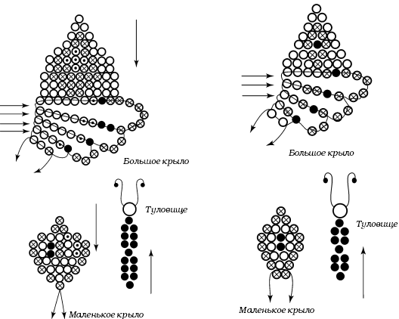
4. Сборка бабочки.
Пропускаем через 2 бисерины 5-го ряда тельца бабочки верхние концы проволоки нижних крыльев, а через бисерину 4-го ряда - нижние. Через бисерину 7-го ряда продеваем верхние концы проволоки верхних крылышек, а через 2 бисерины 6-го ряда – нижние. Концы проволоки закрепляем. Используя свободные концы проволоки, можно нижние и верхние крылышки бабочки соединить между собой на 2-3 ряда.

Slide 6
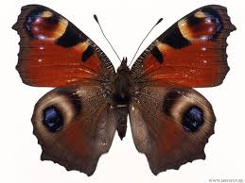
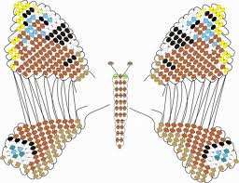
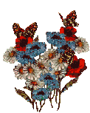
Мой университет – www.moi-mummi.ru
Схема плетения бабочки павлиний глаз

Slide 7
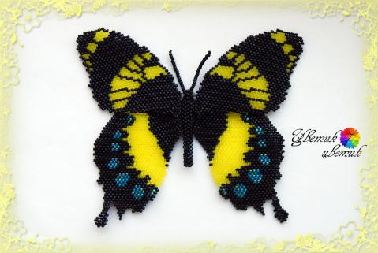
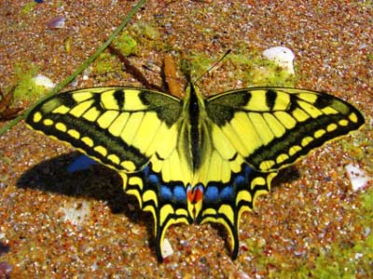
Мой университет – www.moi-mummi.ru
Схема плетения бабочки махаон

Slide 8
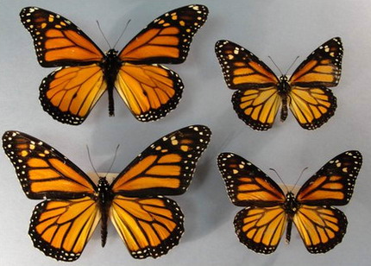
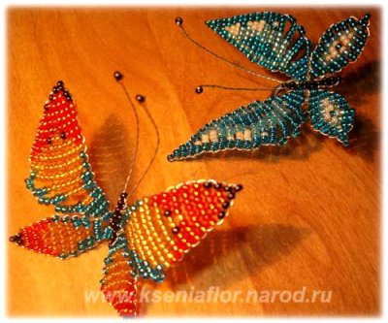
Мой университет – www.moi-mummi.ru
Схема плетения бабочки монарх

Slide 9


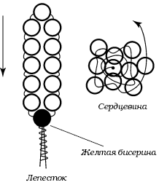
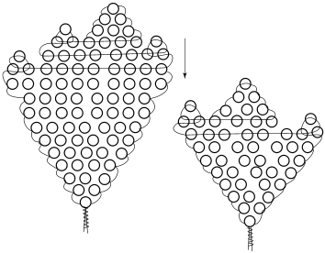

Ромашка.
Мой университет – www.moi-mummi.ru
Материалы: белый, желтый и зеленый бисер. Последняя бисерина в лепестке желтая. Она как бы увеличивает середину цветка. Все лепестки ромашки (а их будет 10–12 штук) выполняем по схеме, собираем по выполненной сердцевине на одном уровне и скручиваем проволочки от лепестков вместе.

Slide 10
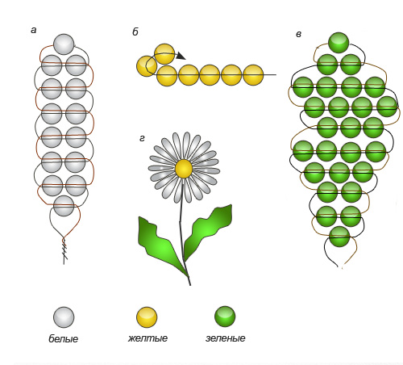
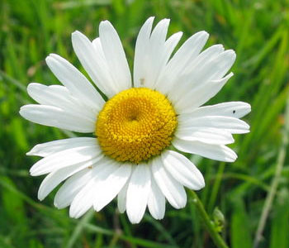
Мой университет – www.moi-mummi.ru
Ромашка.

Slide 11
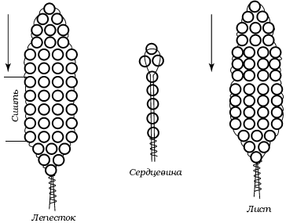
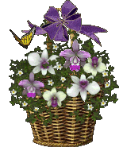
Колокольчик.
Мой университет – www.moi-mummi.ru
Материалы: бисер синий (голубой), желтый и холодной зелени с голубизной.
Изготовьте пять лепестков по схеме. Тычинки и пестик – желтые. Для пестика наберите три бисерины и скрутите проволочку; наденьте на проволочку еще несколько бисерин – это длина пестика.
Все лепестки колокольчика скрепите под пестиком и тычинками, скрутив проволочки. После сборки лепестки колокольчика сшейте по нижней части проволочкой.
Лист у колокольчика узкий и длинный.

Slide 12
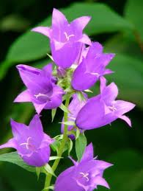
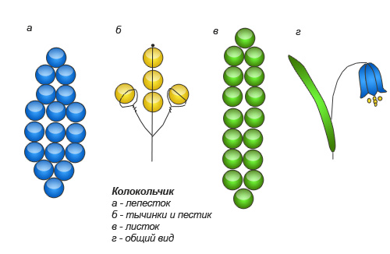
Мой университет – www.moi-mummi.ru
Колокольчик.

Slide 13

Мой университет – www.moi-mummi.ru
Физкультминутка для глаз

Slide 14
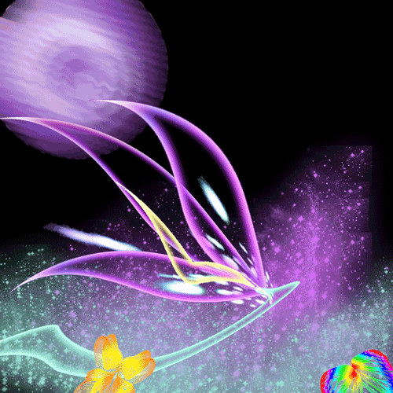
Мой университет – www.moi-mummi.ru
Физкультминутка для глаз

Slide 15

Мой университет – www.moi-mummi.ru
Физкультминутка для глаз

Slide 16

Мой университет – www.moi-mummi.ru
Физкультминутка для глаз

